Slide 1
www.zeitfuerdeutsch.com

Slide 2
Weekdays 1 with Months
LO: Name the days of the week in German
SC
I can name the seasons and months of the year
I can group together weekdays, seasons and months in order
I can understand a conversation about the days of the week
I can sing a song about the days of the week

Slide 3
Das Kartenspiel
Yes, correct
No, incorrect
Good
Super
Excellent
Fantastic
Brilliant
Wonderful
Great
Tremendous/super/great
Beautiful/great
Ja, Richtig
Nein, Falsch
Gut
Super
Ausgezeichnet
Fantastisch
Brilliant
Wunderbar
Großartig
Prima
Schön

Slide 4
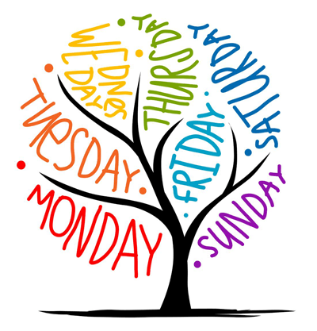
The days of the week – die Wochentage
Montag
Dienstag
Mittwoch
Donnerstag
Freitag
Samstag
Sonntag

Slide 5
die Monate – The months
Frühling
Sommer
Herbst
Winter
Januar
Februar
März
April
Mai
Juni
Juli
August
September
Oktober
November
Dezember

Slide 6
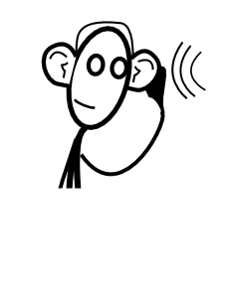
Listen and Clap

Slide 7
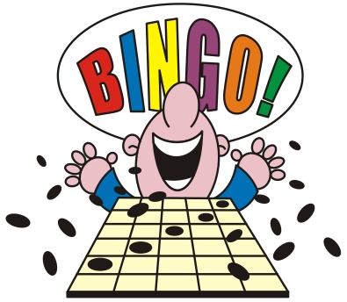

Slide 8
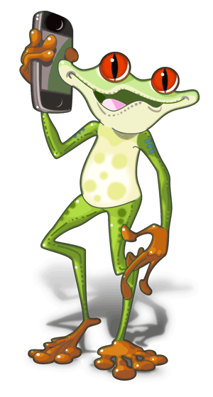
Hallo, Felix hier. An welchem Tag kommt ihr denn? Nein, das Wetter am Samstag soll schlecht sein. Es regnet. Am Montag? Ja, die Sonne scheint am Montag, aber es ist kalt. Mittwoch? Oder vielleicht Donnerstag? Ja, Freitag habe ich Geburtstag. Ihr kommt am Freitag? Wunderbar! Meine Party ist am Freitag. Biss dann. Auf wiederhören.

Slide 9
On Monday must dad go to work early
Tuesday we want to go to the open air swimming pool
On Wednesday I must go to the dentist, oh no
Thursday Granny comes to visit, hooray
On Friday I always have football training
This Saturday, I (we) go to the zoo
Sunday is the seventh day of the week
do, do, do, do, do, do, do, do, do
Am Montag muss der Papa früh zu Arbeit
Dienstag wollen wir ins Freibad gehen
Am Mittwoch, da muss ich dann zum Zahnartzt, och no
Donnerstag kommt Oma zum Besuch, Hurra!
Am Freitag habe ich immer Fußballtraining
Diesen Samstag, da geht es in den Zoo
Sonntag ist der siebte Tag der Woche
do, do, do, do, do, do, do, do, do

Slide 10
?
Who is singing?

Slide 11
Weekdays 1 with Months
LO: Name the days of the week in German
SC
I can name the seasons and months of the year
I can group together weekdays, seasons and months in order
I can understand a conversation about the days of the week
I can sing a song about the days of the week

